Slide 1
CASE ”THEO” - gruppearbejde

Slide 2
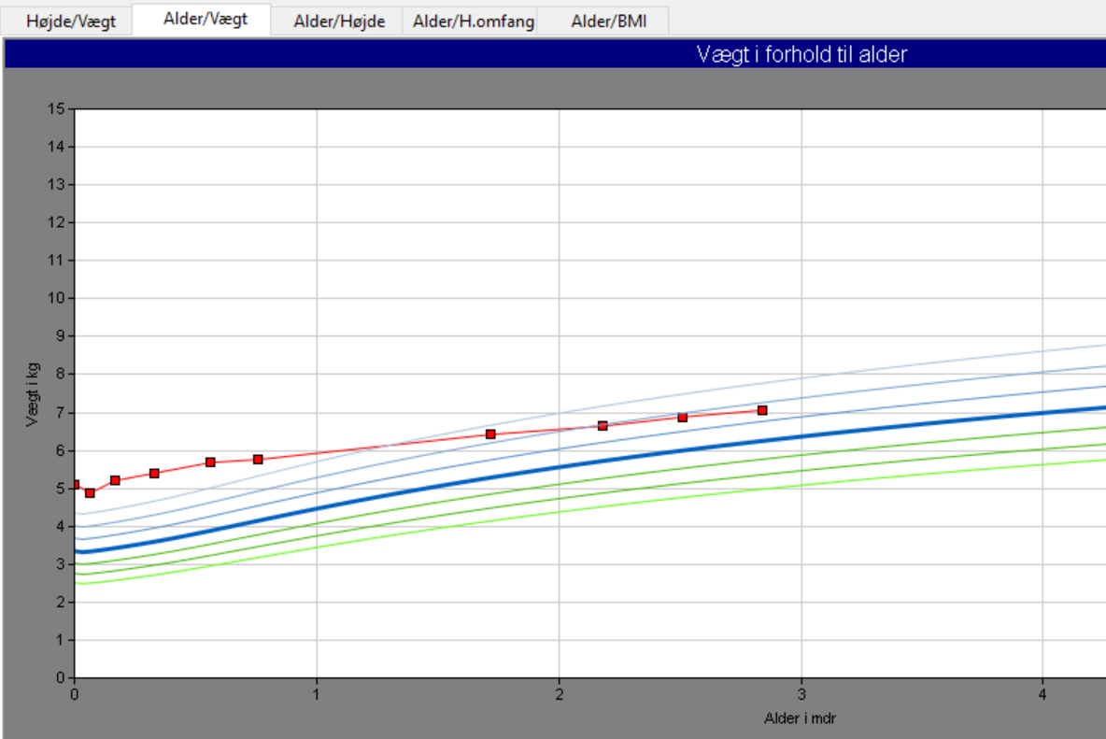

Slide 3
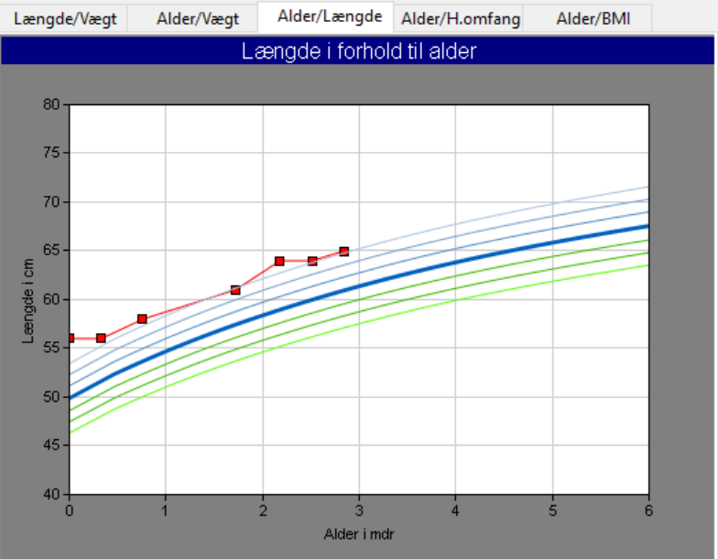

Slide 4
Catch-down
Børn, som er født med høj fødselsvægt, følger ofte et andet vækstmønster i det første leveår. Store børn ofte laver catch-down og vokser langsommere. Catch-down betyder, at barnet har haft høj vægt, som normaliseres.
https://broen.randers.dk/lokale-broer/sundhedsplejen/smaaboern/vejledninger/
”Vejledning om vækst”

Slide 5
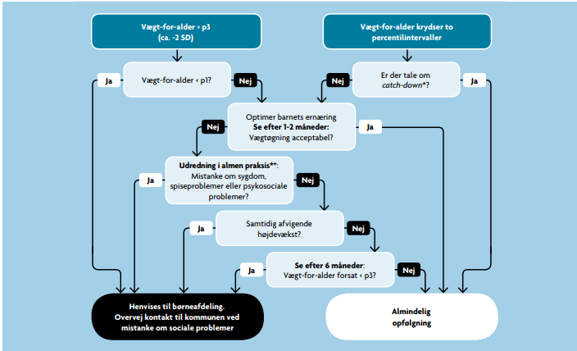

Slide 6
Hvad er det nu lige det er???
CoMiss
November 2022

Slide 7
https://www.nestlehealthscience.dk/sites/default/files/2021-04/1704%20Comiss%20Tear%20sheet%20Rivblock%20DK_korr1_High-u.pdf

Slide 8
3-5 % af alle spædbørn har komælksproteinallergi
Dvs ca. 30-50 spædbørn om året i Randers Kommune
Ikke at forveksle med laktoseintolerance, som er meget usædvanligt hos børn under 3 år.

Slide 9
Hvad oplever forældrene?
Gråd (kolik)
Problemer med tømning af tarmen eller 2-3 løse afføringer i døgnet
Gylp 4-6 gange i døgnet (refluks)
Mild atopisk dermatitis

Slide 10
Symptomer på komælksproteinallergi
Mange børn udviser ét eller flere symtomer. Ofte vedrører symptomerne ét eller flere organsystemer, for det meste mave-tarmkanalen eller huden.
De fleste børn har mindst to symptomer og symptomer fra mindst to organsystemer.
Ca. 50-70% har hudsymptomer, 50-60% har mave-tarmsymptomer, og ca. 20-30 % har luftvejssymptomer.

Slide 11
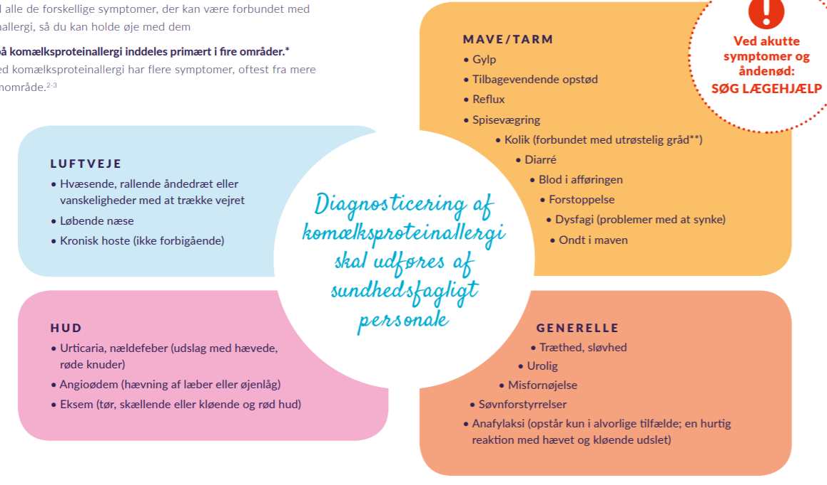

Slide 12
Børn som scorer 12 og derover – what to do?
Korrespondancebrev til egen læge evt. med billede af udfyldt CoMiss-skema?
Mælkefri kost i 4 uger
Amning: mælkefri kost til mor ellers udmalkning og højhydrolyseret erstatning
Flaske: Højhydrolyseret erstatning
Bedring efter 4 uger? ja – provokation for at sikre at det ikke er tilfældigt nej –tilbage på almindelig kost
(få børn har brug for aminosyrebaseret mme (neocate, alfamino og Nutramigen AA))

Slide 13
Refluks og reflukssygdom
https://broen.randers.dk/lokale-broer/sundhedsplejen/smaaboern/vejledninger/

Slide 14
Movikol
https://broen.randers.dk/lokale-broer/sundhedsplejen/smaaboern/vejledninger/

